Slide 1
中国流行文化现象
安娜

Slide 2
流行文化是什么？
因为流行文化有各种各样的意思，流行文化是很难解释
流行文化变得很快
流行文化是什么？

Slide 3
中国流行文化

Slide 4

中国流行文化
20世纪80年代，中国开始了经济和社会改革
从新的社会态度、社会文化习俗、新的基础设施出现，到新的技术
Notes:
Chinese Popular Culture:

Slide 5
中国流行文化现象
……
汉服

Slide 6
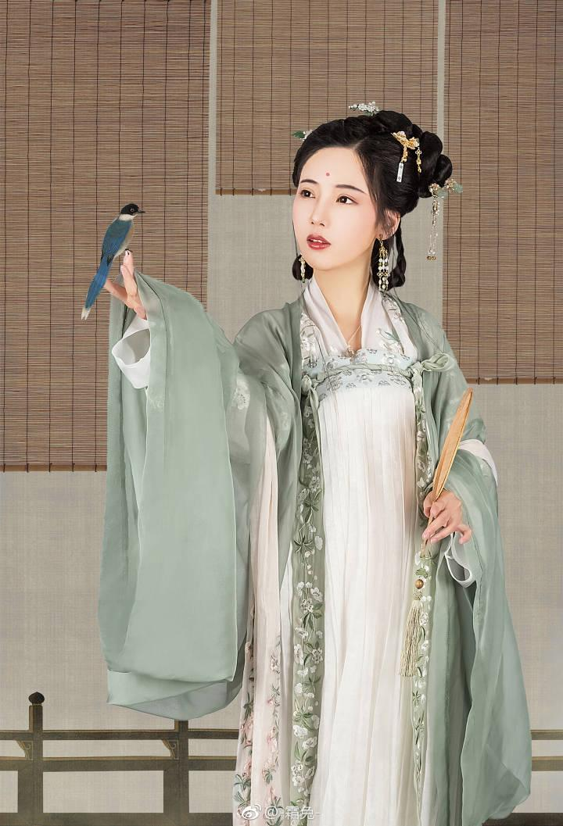
汉服是什么？
传统衣服 – 汉民族传统服饰
汉衣冠，汉装，华服

Slide 7
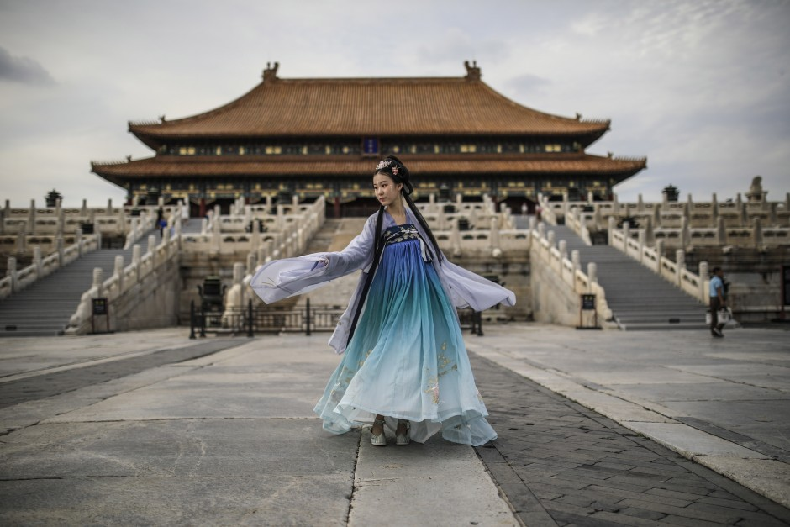
现代语境下的汉服
年轻人
人们在哪里穿汉服？
抖音 – “街拍”
Notes:
Hanfu in the modern day

Slide 8
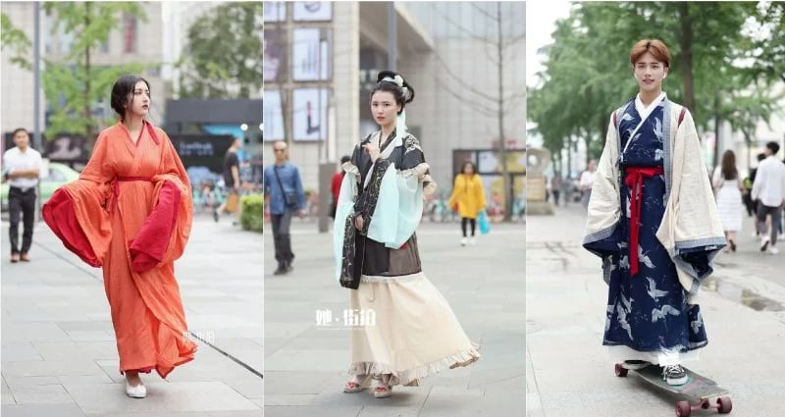
Notes:
Here you can see a few people wearing traditional dress on the street and getting captured on Douyin.

Slide 9
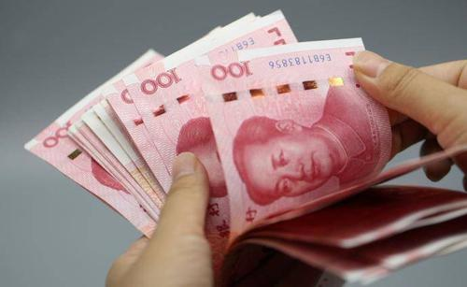
最近汉服为什么很流行？
许多不同的原因
汉服在21世纪初经历了一次复兴，中国的许多传统文化在这里得到了复兴。
社交媒体的原因
人们有更多钱，更多时间
Notes:
Why is hanfu becoming popular?

Slide 10
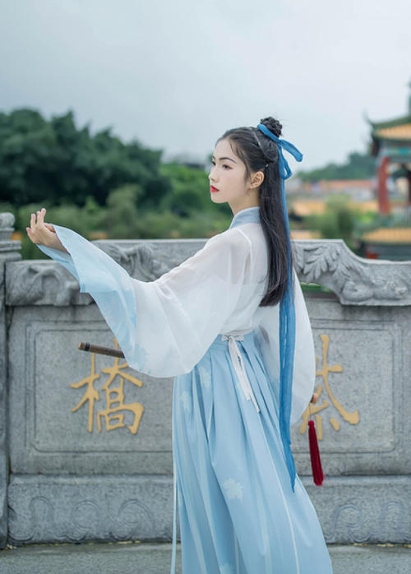
现代的汉服很真实吗？
随着汉服的流行，围绕汉服真实性的争论也越来越多
年轻人的汉服更随意

Slide 11
最后的想法

Slide 12
谢谢

Slide 13
Bibliography
Liu, Pingting and Yunting Zhang, “穿汉服的年轻人”, Yicai.com, (2020). < https://www.yicai.com/news/100694993.html > [Accessed 24 January 2021].
Wang, Xinyi, Francois Colbert, and Renaud Legoux, “From Niche Interest to Fashion Trend: Hanfu Clothing as a Rising Industry in China”, International Journal of Arts Management, 23(1), (2020), pp. 79-89.

